Slide 1

BẢO VỆ PROJECT CUỐI KHOÁ SIÊU NHÂN LẬP TRÌNH – LEVEL 2

Slide 2

Nội dung
Tổng kết khóa học
Demo sản phẩm
…
Nhận xét của giáo viên
Giới thiệu học phần tiếp theo

Slide 3

KIẾN THỨC – KỸ NĂNG

Slide 4
Kiến thức tổng quan
Hàm
Module
…
Thư viện đồ họa 2D
Lập trình hướng đối tượng

Slide 5
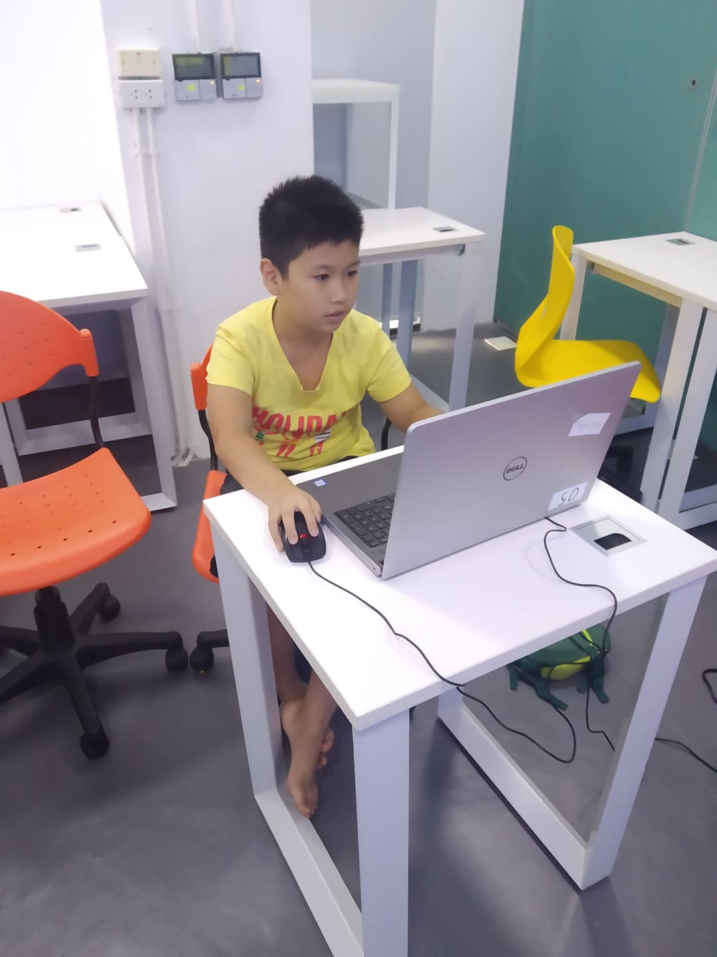
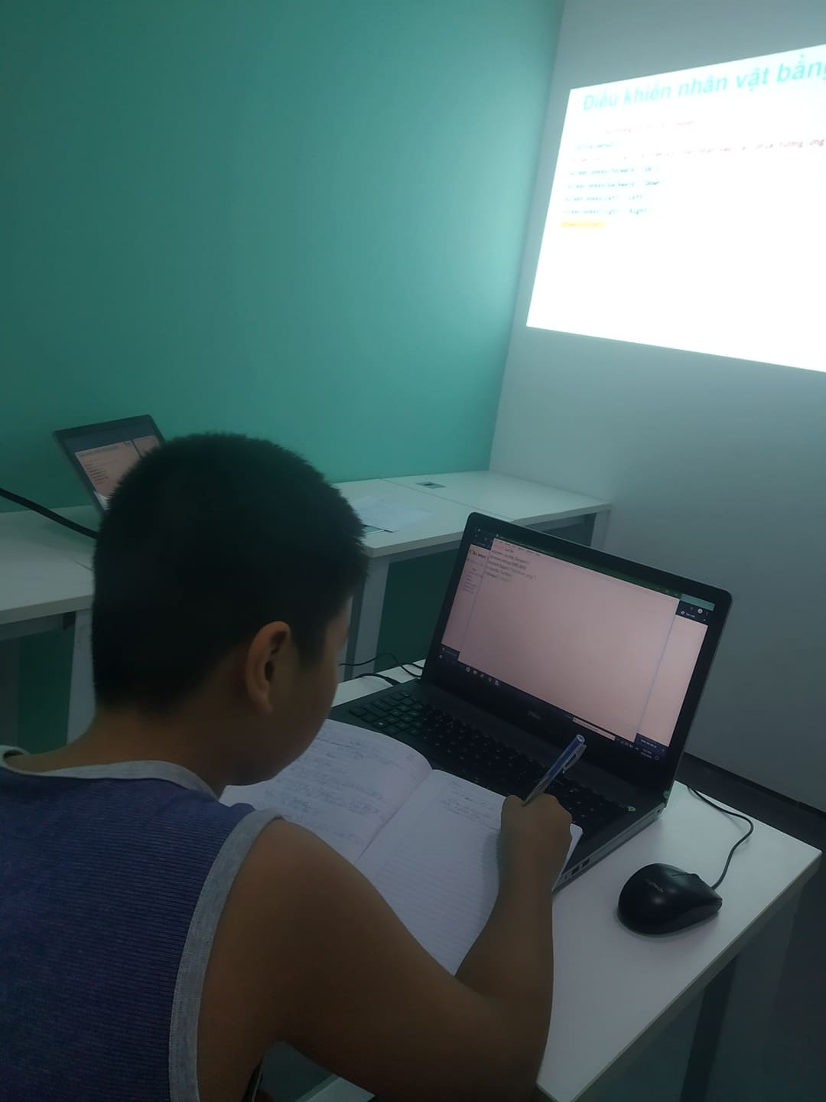
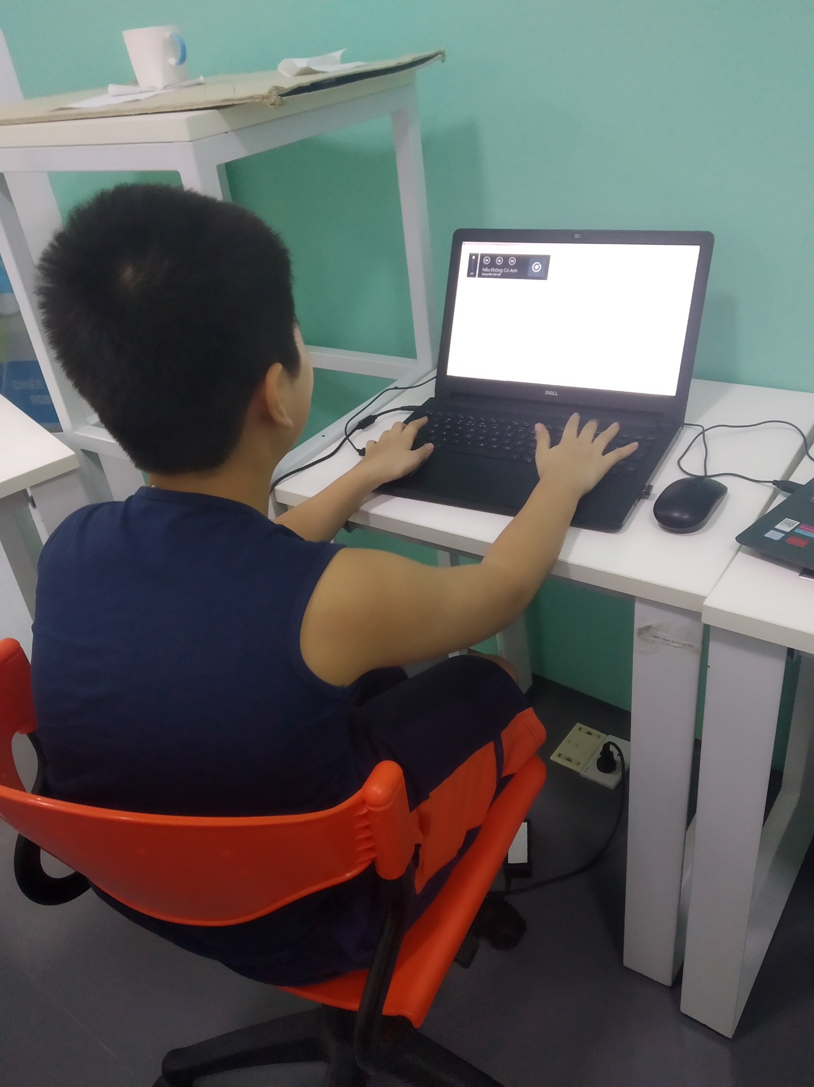
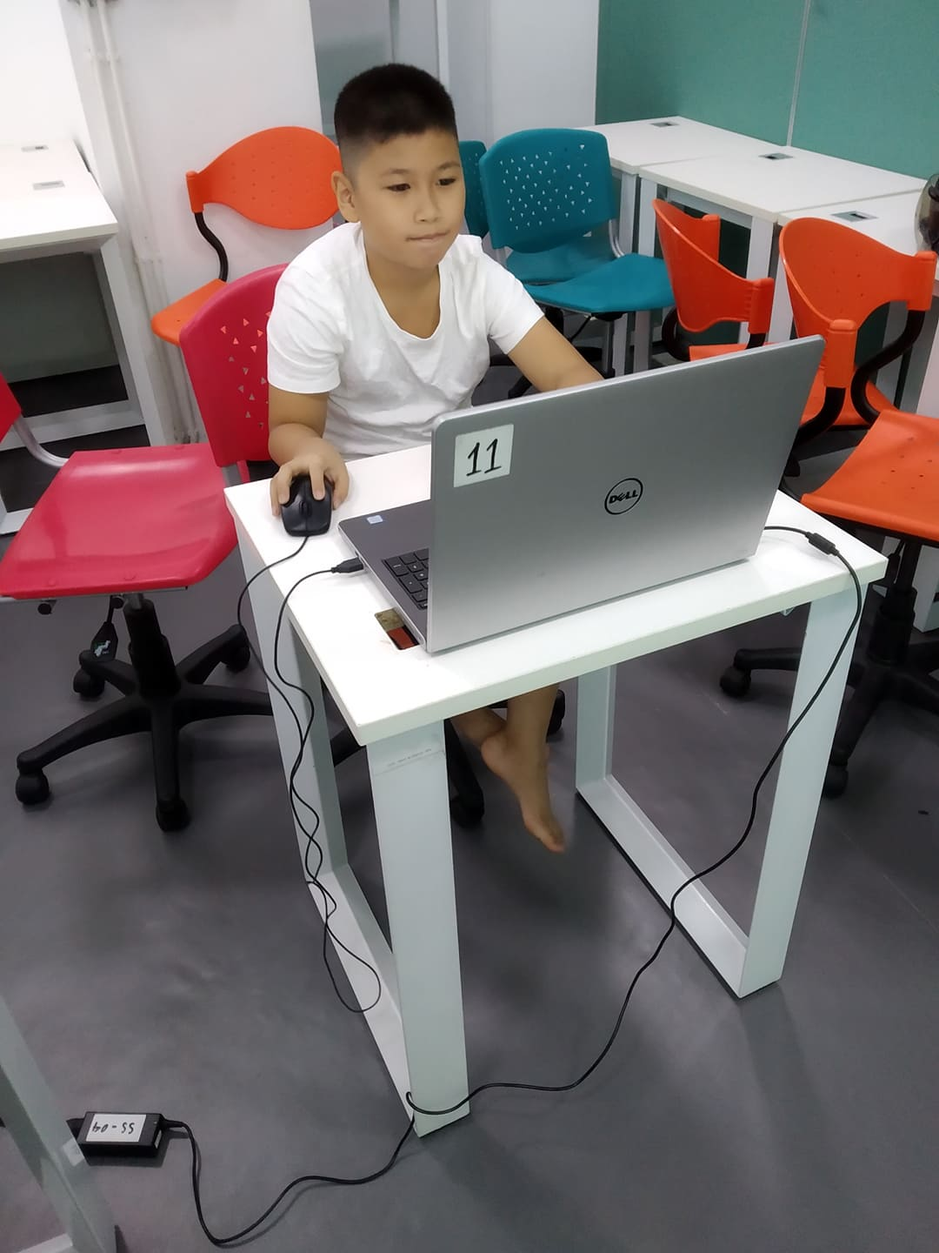
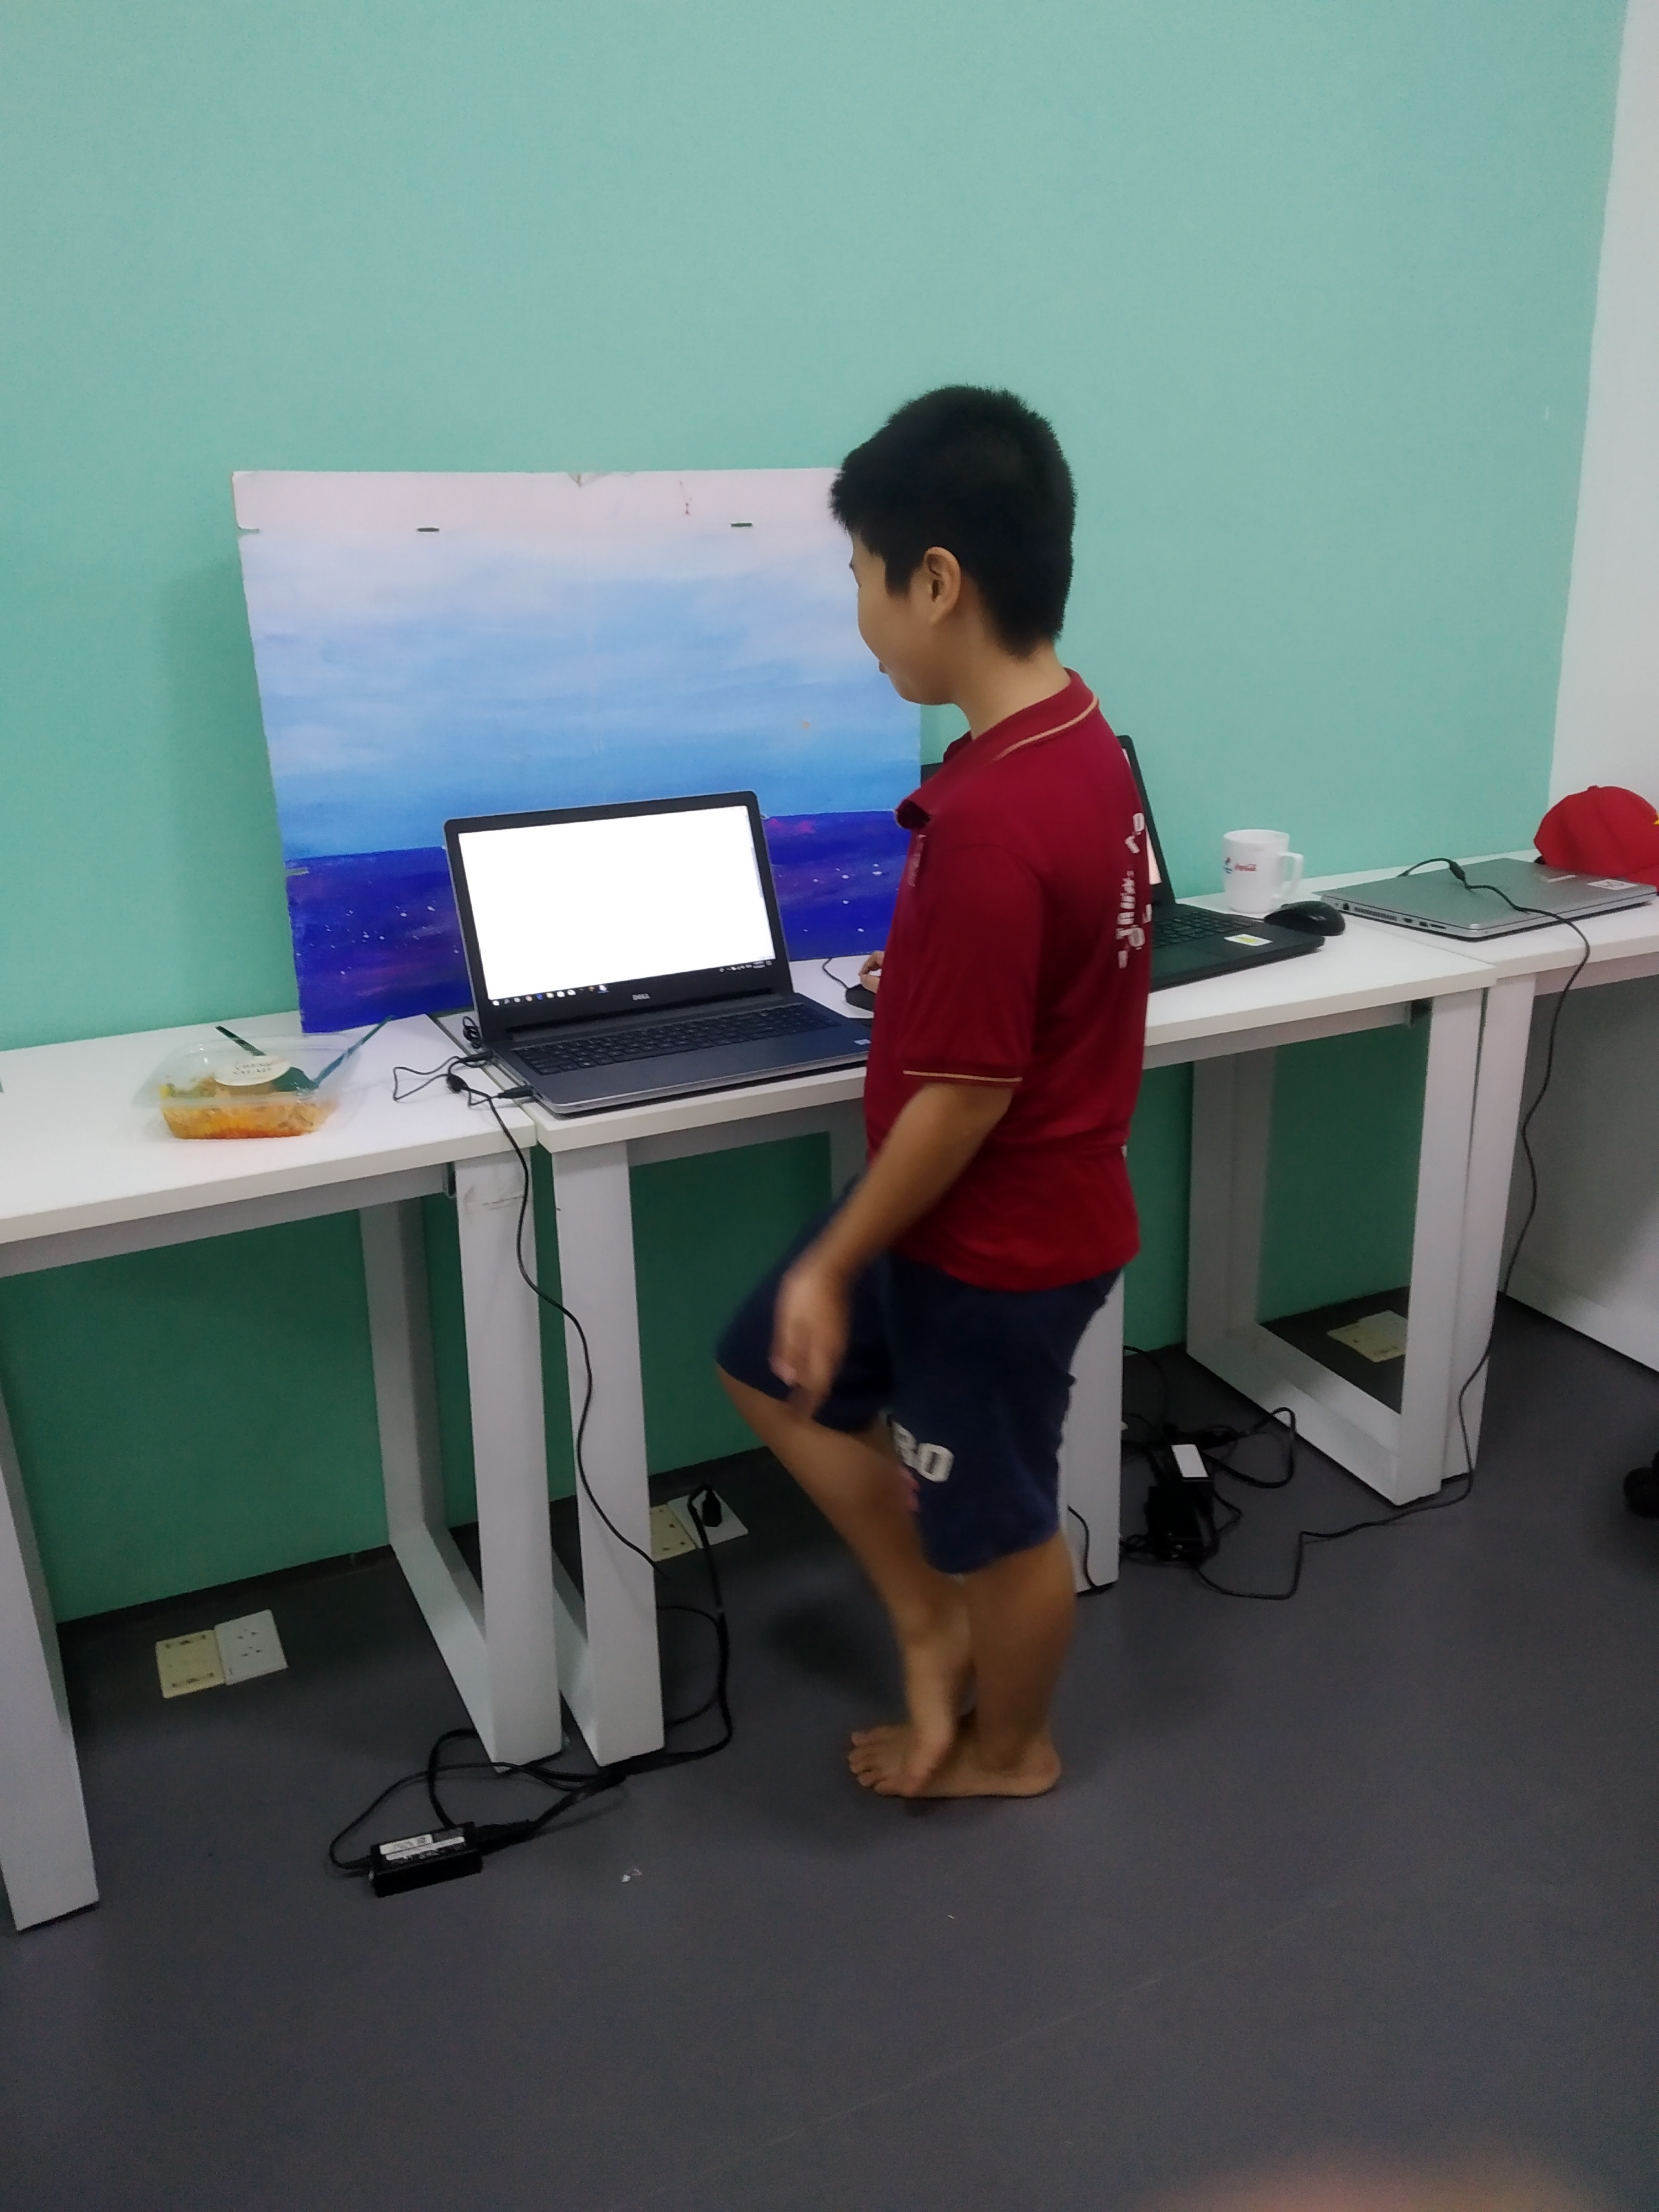
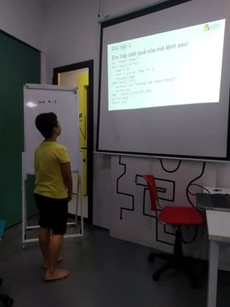
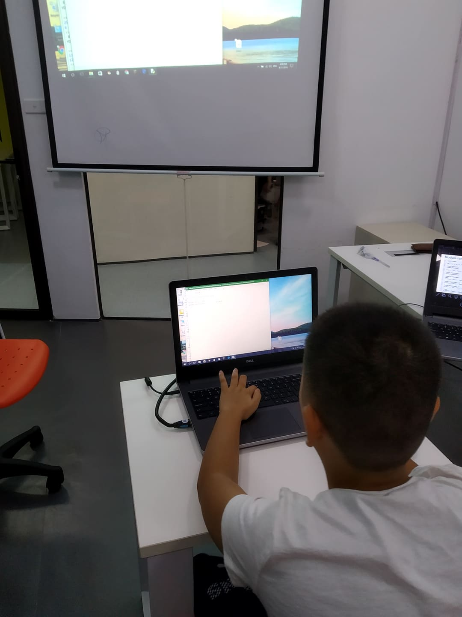
Kỹ năng đạt được
Sáng tạo
Tư duy phản biện
…
Thuyết trình
Làm việc nhóm

Slide 6
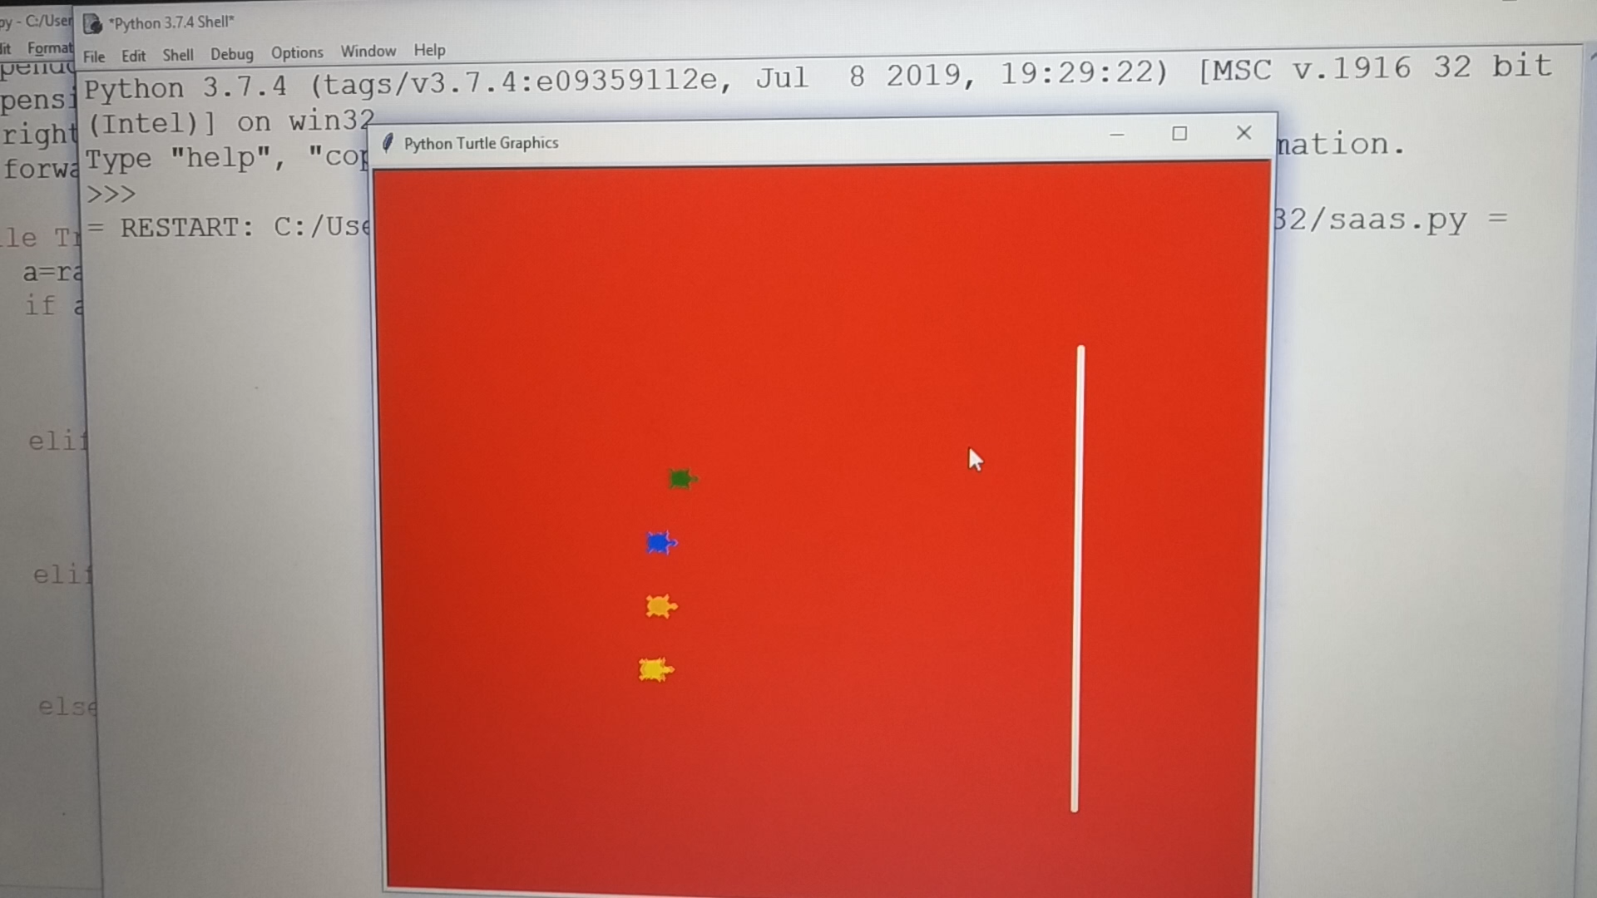
…
…

Slide 7
DEMO SẢN PHẨM

Slide 8
Nhận xét của giáo viên

Slide 9
Siêu nhân lập trình LV3

Slide 10
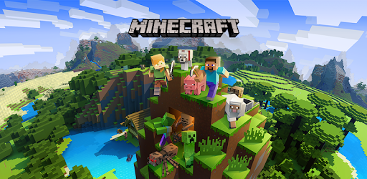
PYTHON LV3

Slide 11
THANKS FOR ATTENTION

